Slide 1
Presentasi Case-Based 1 Pembelajaran Mesin
Wandi Yusuf Kurniawan – 1301218601 – IFX-45-GAB – IKN
Kamera
Notes:
Assalamu’alaikum warahmatullahi wabarakatuh. Salam sejahtera untuk kita semua. Perkenalkan nama saya Wandi Yusuf Kurniawan dengan NIM 1301218601 kelas IF(ekstensi)-45-(gabungan) dan kode dosen pengajar IKN, atau pak Isman. Hari ini saya akan mempresentasikan mengenai hasil eksperimen saya dalam proyek Case-Based 1 mata kuliah pembelajaran mesin.

Slide 2
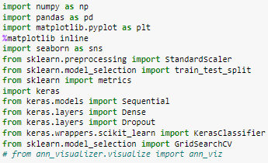
Library yang Digunakan
Notes:
Sebelum membahas ikhtisar data, saya mengimpor library yang digunakan dalam proyek case-based ini di dalam Jupyter Notebook berbahasa Python. Diantaranya adalah numpy, pandas, dan matplotlib yang umum digunakan untuk mengolah dan memvisualisasikan data. sklearn untuk membuat scaling data, memisahkan menjadi data latih dan uji, menghitung jumlah akurasi. Keras untuk membentuk model deep learning, dan GridSearchCV untuk memlilih parameter terbaik dari beberapa hyperparameter dengan cross-validation.

Slide 3
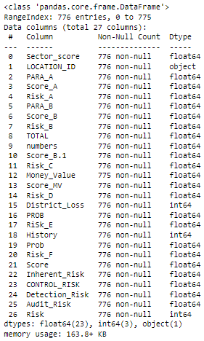
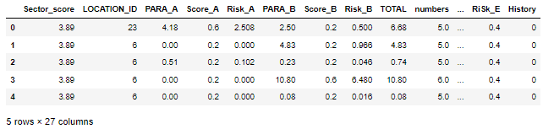
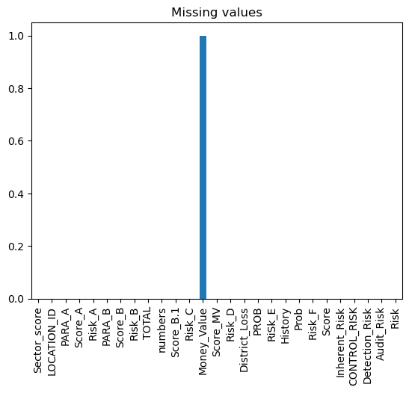
Ikhtisar Kumpulan Data yang Dipilih
Notes:
Karena datasetnya berformat .csv, {pencet next}
saya inisialisasikan dengan variable data menggunakan {pandas}.read_csv(), kemudian memanggil fungsi .head() untuk menampilkan 5 baris, {pencet next}
fungsi .info() untuk melihat tipe data tiap kolom sekaligus mengecek ada yang datanya null atau tidak. {pencet next}
Ternyata, ada satu baris di kolom money_value yang null seperti yang divisualisasikan pada plot ini {menunjuk pada plot}.

Slide 4
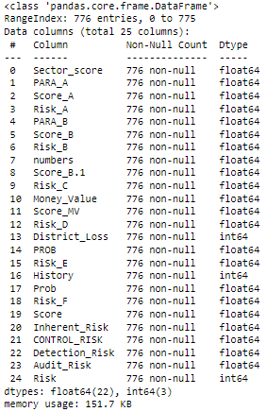
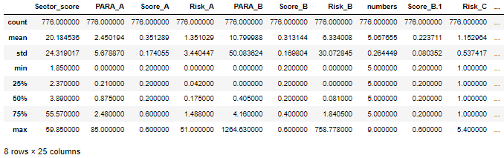
Ringkasan pra-pemrosesan data yang diusulkan
Notes:
Selanjutnya untuk pra-pemrosesan data, {pencet next}
Pertama-tama, saya menghapus 2 kolom, yaitu ‘location_id’ karena bukan bertipe integer atau float, dan ‘total’ karena merupakan penjumlahan dari kolom ‘risk_A’ dan ‘risk_B’ Selanjutnya, saya mengimputasi baris yang null di kolom money_value kosong tadi dengan nilai rata-rata semua nilai baris di kolom tersebut, sehingga ketika memanggil fungsi .info() lagi, maka tidak ada lagi data yang null di semua kolom. {pencet next}
Setelah itu, saya mengecek statistika deskriptif pada dataset menggunakan fungsi .describe() untuk melihat standar deviasi pada setiap kolom. Tujuannya untuk mengetahui kolom manakah yang berpengaruh pada label, yaitu kolom ‘Risk’.

Slide 5
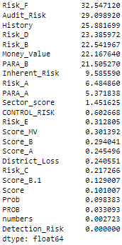
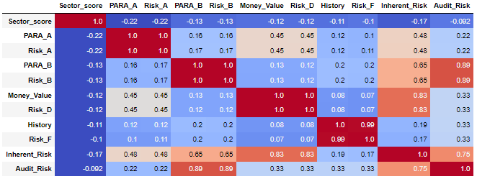
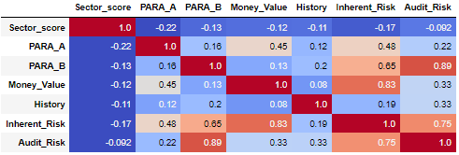
Ringkasan pra-pemrosesan data yang diusulkan
Notes:
Karena jumlah kolomnya sangat banyak untuk diproses ke model nantinya, {pencet next}
maka saya menyaring nilai variansi di atas 1 untuk mengurangi kolom yang tidak berpengaruh dengan label, sehingga… {pencet next}
jika melihat korelasi dari hasil penyaringan dengan menggunakan heatmap, maka hasilnya akan jadi seperti ini. Tetapi, ada 4 pasangan kolom yang mempunyai nilai korelasi yang mendekati 1. Itu menandakan bahwa akan ada redundansi fitur yang akan berpengaruh kepada performansi model. Jadi saya menghapus salah satu setiap pasangan kolom, dan hasilnya… {pencet next}
Bisa dilihat seperti ini, tersisa 7 dari yang awalnya 24 kolom yang akan dijadikan input pada model.

Slide 6

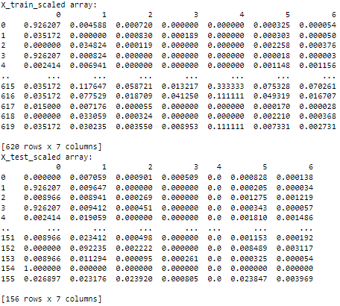
Ringkasan pra-pemrosesan data yang diusulkan
Notes:
Selanjutnya, saya memisahkan dataset hasil reduksi fitur tadi menjadi 80% data latih dan 20% data uji. Kemudian saya menggunakan MinMaxScaler() pada setiap variable X untuk memudahkan input pada model nantinya. {pencet next}
Hasilnya akan terlihat seperti ini {menunjuk pada array}, array pada setiap variable X akan bernilai antara 0 dan 1 sesuai nilai minimum dan maksimum masing-masing kolom.

Slide 7
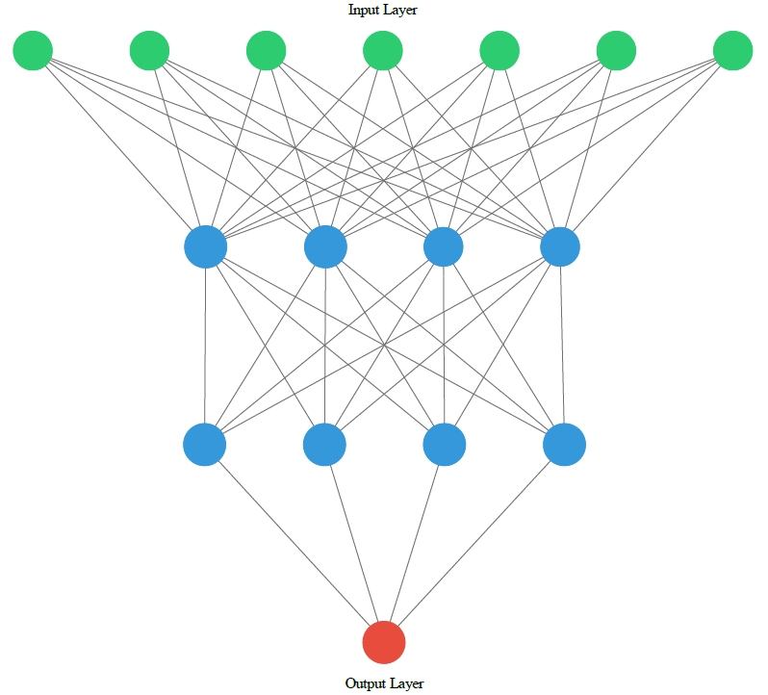
Menerapkan algoritma yang di pilih
Notes:
Algoritma yang saya rancang adalah artificial neural network (ANN) dengan dua hidden layer karena datasetnya hanya berupa fitur dan label saja, bukan merupakan data yang tidak terstruktur seperti gambar atau audio.

Slide 8
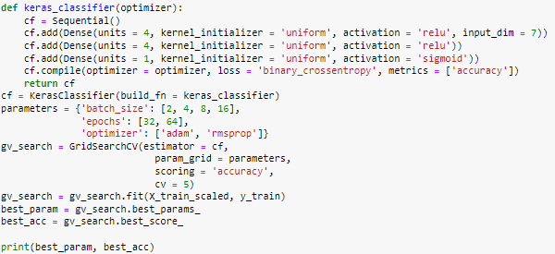
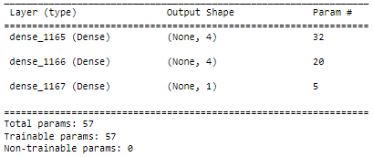
Menerapkan algoritma yang di pilih
{'batch_size': 2, 'epochs': 64, 'optimizer': 'adam'} 0.9290322580645161
Notes:
ANN ini memiliki 57 parameter yang terdiri dari input sebanyak tujuh kolom fitur hasil reduksi, empat node di setiap hidden layer menggunakan fungsi aktivasi relu, dan satu output berupa kolom label menggunakan fungsi aktivasi sigmoid, kemudian di-compile untuk menghitung nilai loss menggunakan binary_crossentropy dan metrik akurasi yang biasanya akan meningkat pada setiap iterasi.
Hyperparameter yang digunakan ada tiga, yaitu batch_size (membagi dataset train menjadi beberapa bagian), epoch atau jumlah iterasi, dan optimizer untuk proses backpropagation atau penyesuaian bobot antar node atau antar layer.
GridSearchCV (cross-validation) digunakan untuk menentukan parameter terbaik dalam menghasilkan akurasi yang maksimal dengan membagi data latih menjadi 5, salah satunya untuk validasi.
Dari 16 kombinasi parameter, dihasilkan parameter terbaik, yaitu batch_size = 2, epochs = 64, dan optimizer = ‘adam’, dengan akurasi data latih-validasi sebesar 92,9%.

Slide 9
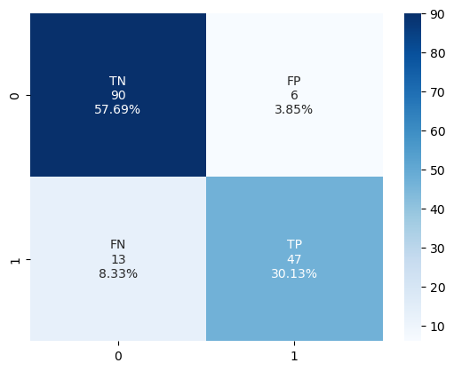
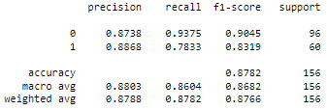

Evaluasi hasil
$$Akurasi=\frac{TP+TN}{TP+FN+FP+TN}$$
$$Presisi=\frac{TP}{TP+FP}$$
$$Recall=\frac{TP}{TP+FN}$$
$$F1−score=\frac{2∗Presisi∗Recall}{Presisi+Recall}$$
Notes:
Setelah membuat model, dibutuhkan 4 pengukuran untuk memasukkan data uji ke model, yaitu akurasi, presisi, recall, dan F1-score. {pencet next}
Nilai akurasi diambil dari true positif dan true negatif dibagi semua setiap nilai pada confusion matrix. {pencet next}
Nilai presisi diambil dari jumlah true positif dibagi semua jumlah prediksi yang bernilai benar. {pencet next}
Nilai recall sama seperti presisi, namun false positive diganti dengan false negatif. {pencet next}
Nilai F1-score diambil dari perbandingan perkalian dengan penjumlahan nilai presisi dan recall, kemudian dikali 2. {pencet next}
Akurasi yang didapatkan dari data uji adalah sebesar 87,82% dengan presisi sebesar 87,88%, recall sebesar 87,82% (sama seperti akurasi), dan F1-score sebesar 87,66%.

Slide 10
Sekian dan Terima Kasih
Notes:
Sekian persentasi dari saya, mohon maaf apabila terdapat kesalahan dan kekurangan. Terima kasih dan Wassalamu’alaikum wr. wb.

